Slide 1
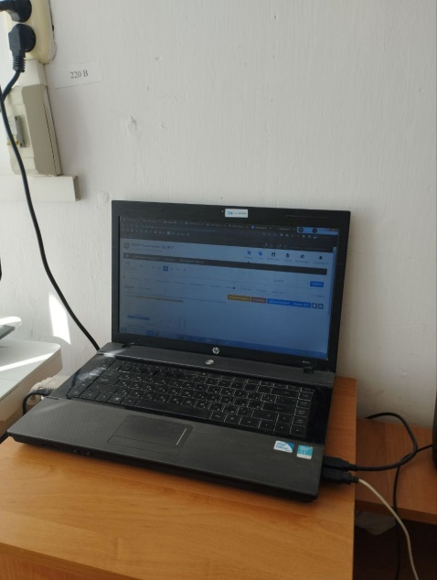
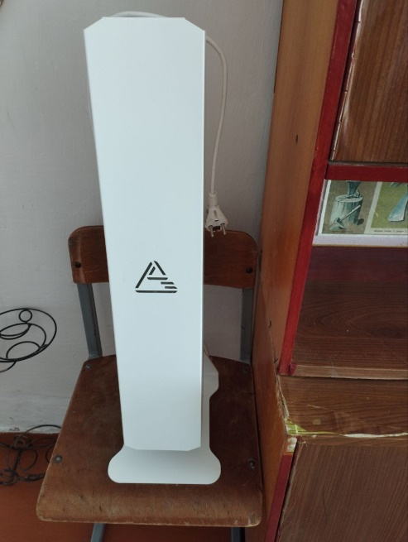
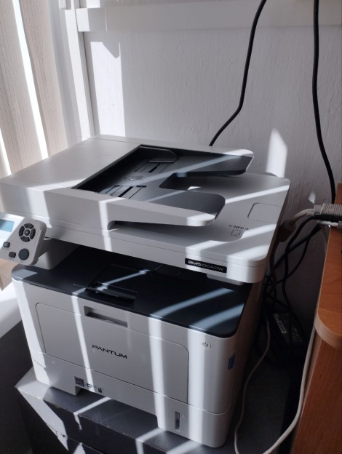
Кабинет истории
№41
Оборудование, средства обучения и воспитания
Ноутбук-1 шт, экран -1шт, проектор (в комплекте с потолочным креплением для проектора)-1 шт, система МФУ-1 шт, рециркулятор-1 шт.

Slide 2
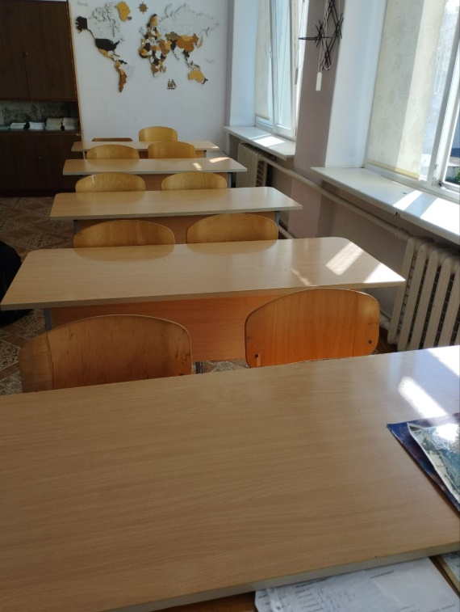
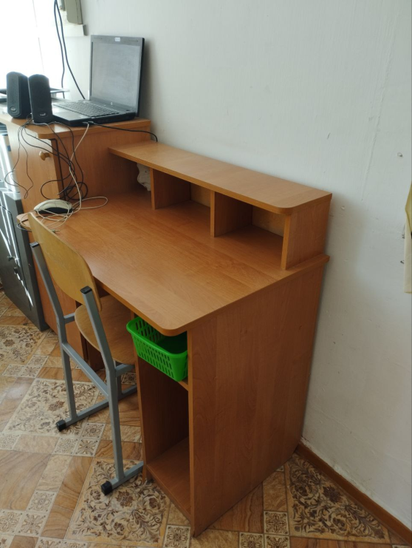
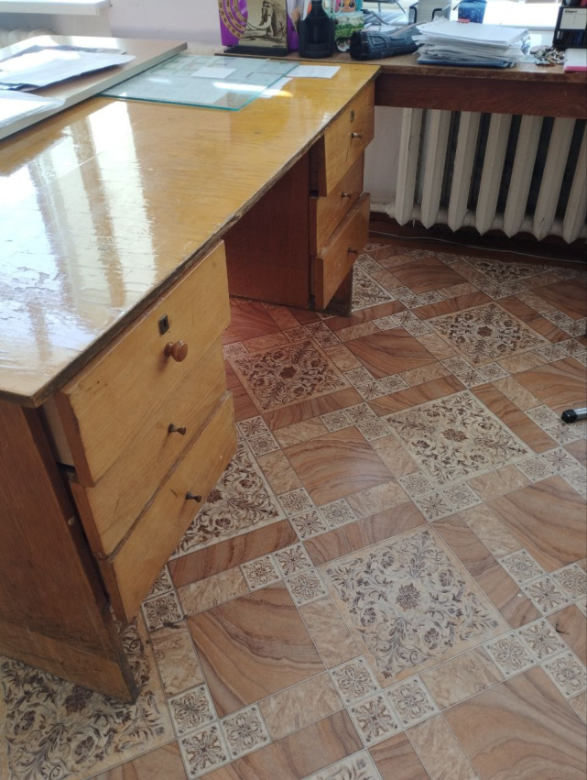
Кабинет №41
стол учителя двутумбовый-1шт,стол учителя компьютерный-1 шт, парта- ростовая группа-15шт, стул ученический -30 шт, шкаф для документов-3 шт,

Slide 3
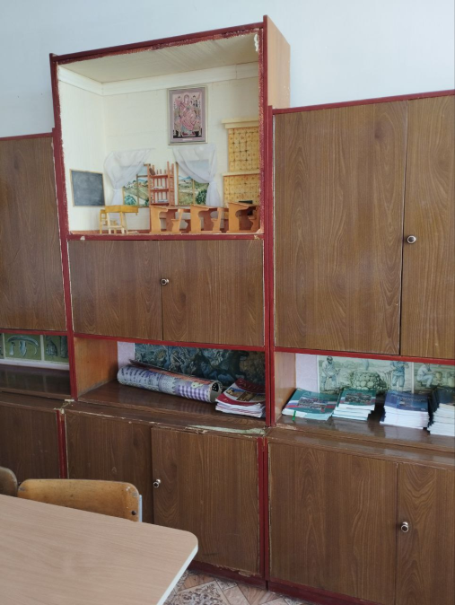
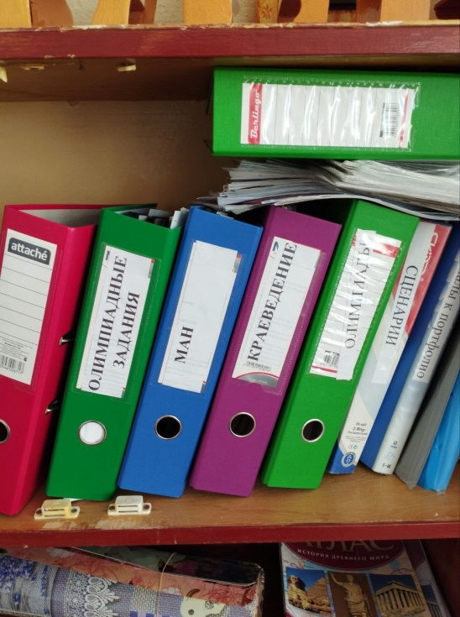
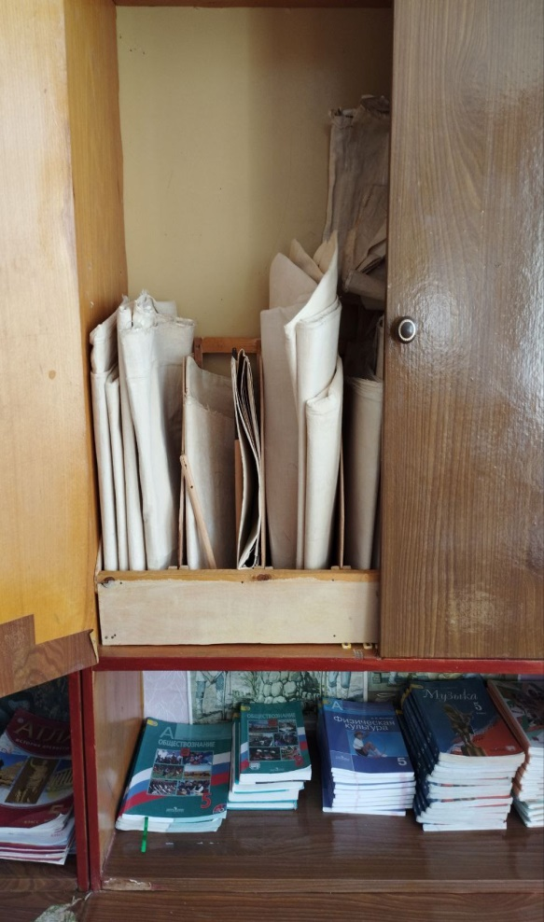
Кабинет №41
раздаточный материал для 5-9 классов, научные проекты, подготовка к ВПР , карты.

